Slide 1
История операционных систем
Эволюция Windows, macOS и Linux
ИПо9581
Лехман М.

Slide 2
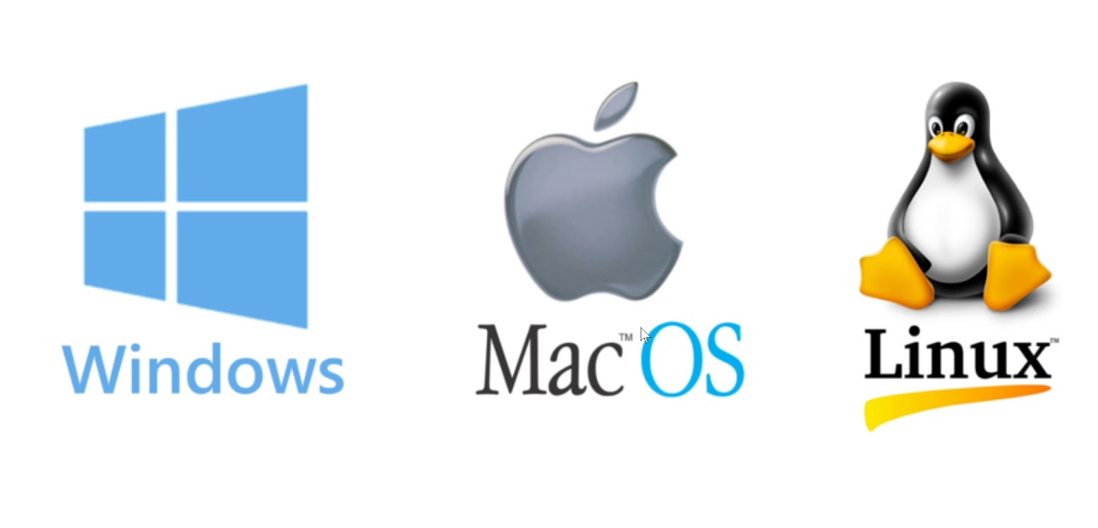
Три столпа современной цифровой эры
Windows: Доминирование на рынке ПК, доступность для масс.
macOS: Интеграция железа и софта, фокус на дизайне и пользовательском опыте.
Linux: Свобода, открытость и сообщество как движущая сила.

Slide 3
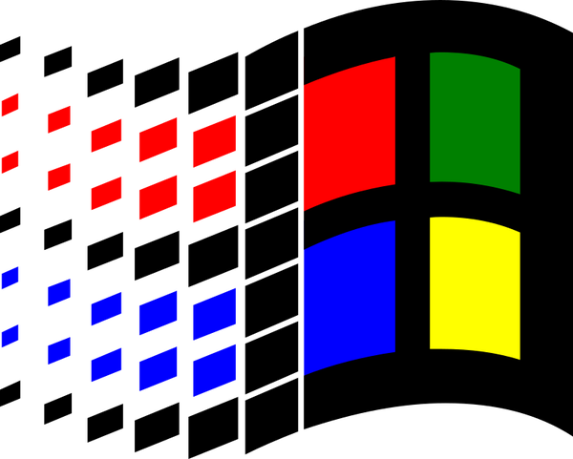
Microsoft Windows: Путь к глобальному доминированию
Windows 1.0-3.x (1985-1992): Не самостоятельная ОС, а графическая оболочка для MS-DOS.(Microsoft Disk Operating System) — дисковая операционная система фирмы
Ключевая инновация: Графический интерфейс (GUI) и многозадачность для IBM PC-совместимых компьютеров.
(1985-1990)
Ответ на Apple Macintosh.
Дебют знакомых элементов — окон, меню, мыши.
Графический интерфейс пользователя
(GUI — Graphical User Interface)
Windows 3.1.

Slide 4

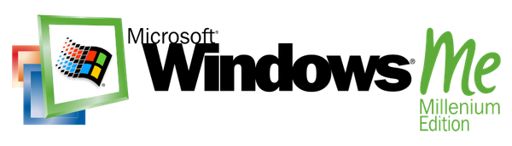
Революция для масс (1990-2000)
(1995): Культовый релиз. Появление меню "Пуск", панели задач, рабочего стола в современном понимании.
: Эволюция, улучшение поддержки оборудования и мультимедиа.(Milenium Edition)
Бизнес-линия: Windows NT (1993-2000): Фундамент для будущего. Надежность, безопасность, сетевая поддержка (Windows NT 4.0, Windows 2000).

Slide 5
Эпоха модерна и универсальности (2012 - н.в.)
Windows 8/8.1 (2012): Радикальный сдвиг к сенсорным экранам (интерфейс Metro/Modern UI). Исчезновение кнопки "Пуск" вызвало шквал критики.
Windows 10 (2015): Возврат к привычному десктопу с элементами модерна. Модель "ОС как услуга" (постоянные обновления). Интеграция голосового помощника Cortana.
Windows 11 (2021): Современный редизайн (центрированное меню "Пуск", скругленные углы), углубленная интеграция с экосистемой Microsoft.

Slide 6
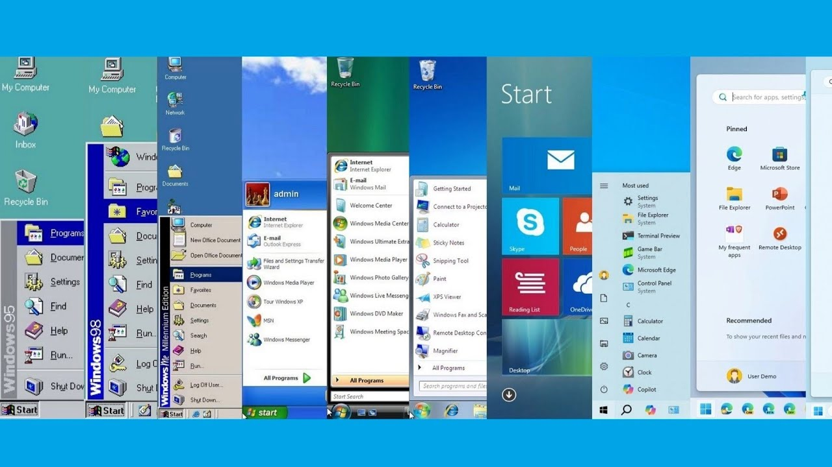
Эволюция меню пуск

Slide 7
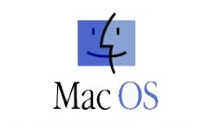


Apple macOS (Mac OS X): Элегантность и экосистема
Классическая эпоха (1984-2001)
System 1 - Mac OS 9 (1984-2001): Первая успешная коммерческая ОС с графическим интерфейсом для масс. Идея "все в одном" — компьютер для всех.
Принципы: Интуитивность, ориентированность на пользователя, жесткая привязка к "железу" Apple.
Проблемы: Закрытость архитектуры, отсутствие защищенной памяти, многозадачность.
Логотипы:

Slide 8
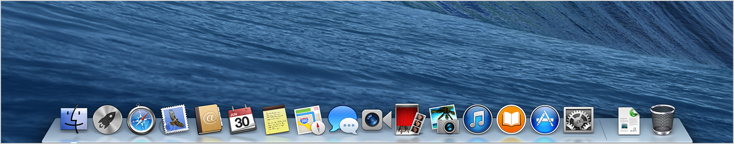
Рождение современной macOS (2001)
Mac OS X 10.0 Cheetah (2001): Революция "под капотом". Основана на NeXTSTEP (UNIX-подобная ОС компании NeXT Стива Джобса).
Фундамент (Darwin): Ядро XNU (гибридное), слой BSD Unix — стабильность, безопасность, многозадачность.
XNU (акроним англ. X is Not Unix — «X — не Unix»)
Интерфейс Aqua: Иконки с фотореализмом, панель Dock, визуальные эффекты (генерация воды) — шок для индустрии.

Slide 9
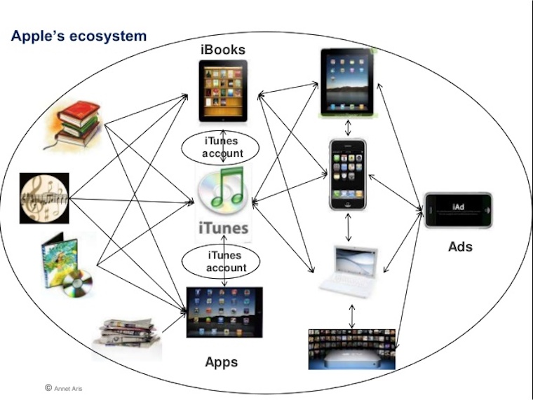
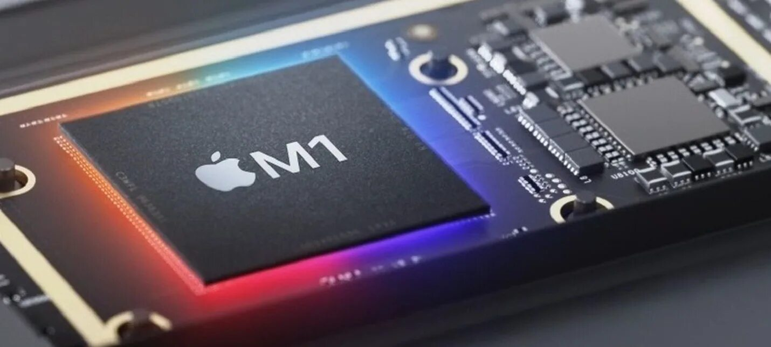
Новая эра на собственных чипах (2020 -н.в.)
Переход на Apple Silicon (M1, M2, M3...): Контроль над всем стеком "железо-софт". Беспрецедентная энергоэффективность и производительность.
macOS Monterey, Ventura, Sonoma: Углубление интеграции с iPhone/iPad (Universal Control), переосмысление многозадачности (Stage Manager).

Slide 10
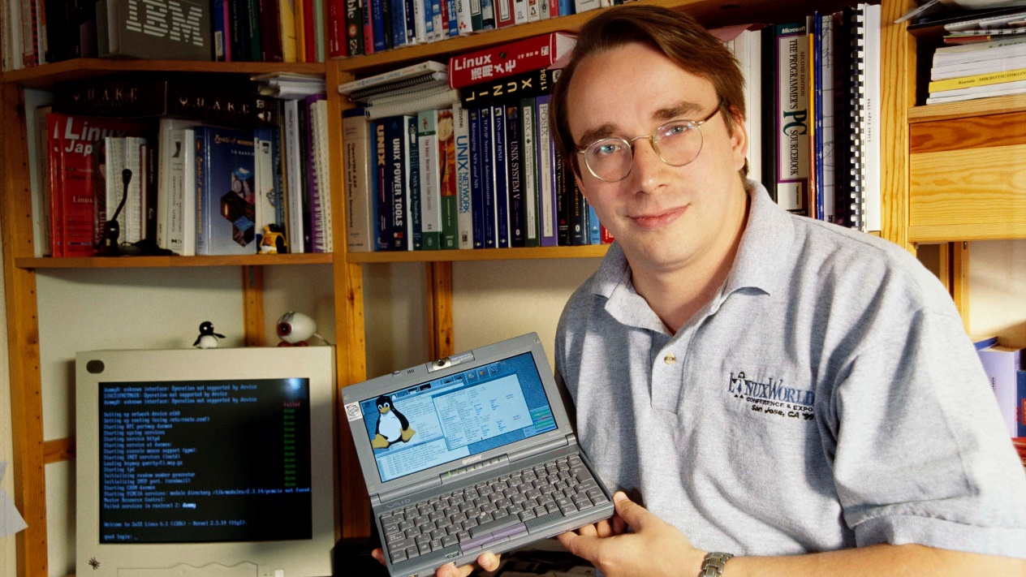

Linux: Сила сообщества и открытого кода
Рождение (1991)
Линус Торвальдс (1991): Создал ядро Linux как свободный клон MINIX (учебной ОС).
Философский фундамент: Проект GNU Ричарда Столлмана (1983). Цель: создать свободную UNIX-подобную ОС. К 1991 году не было готового ядра. Unix — семейство переносимых, многозадачных и многопользовательских операционных систем.
Синтез: Ядро Торвальдса (Linux) + инструменты GNU = операционная система GNU/Linux (или просто Linux).
Принцип: Открытый исходный код (Open Source),
свобода модификации и распространения.

Slide 11
Дистрибутивы: Разнообразие для всех целей
Дистрибутив (дистр) = Ядро Linux + GNU-утилиты + система управления пакетами + набор софта + графическая оболочка.
Система управления пакетами (также иногда «менеджер пакетов» или «пакетный менеджер») — набор программного обеспечения, позволяющего управлять процессом установки, удаления, настройки и обновления различных компонентов программного обеспечения
Ранние ключевые дистрибутивы:
  Slackware (1993): Один из старейших, философия простоты и UNIX-подобия.
  Debian (1993): Дистр, основанный на строгих принципах свободного ПО. Стал основой для множества других.
  Red Hat (1994): Коммерческий дистр с поддержкой, предок Fedora, RHEL, CentOS.

Slide 12
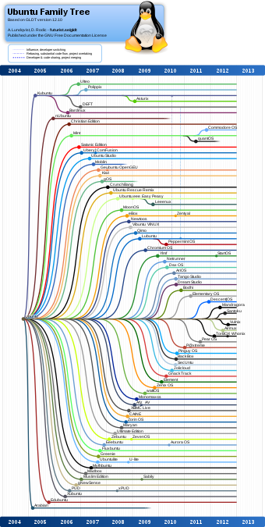
Дерево эволюции основных дистрибутивов Linux
Дерево эволюции основных дистрибутивов Linux — это граф, который показывает отношения между разными версиями операционной системы Linux на основе исходного кода.
Такое дерево может включать дистрибутивы, созданные с нуля, и системы, основанные на других проектах

Slide 13
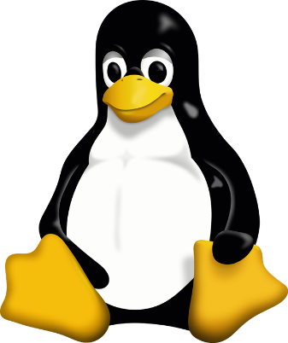
Выход в мир (2000-е - н.в.)
Выход в мир (2000-е - н.в.)
Ubuntu (2004): Девиз — "Linux для человека". Сделала Linux доступной для обычного пользователя. Основана на Debian.
Debian — операционная система, состоящая из свободного ПО с открытым исходным кодом. Основана на GNU/Linux.
Роль в индустрии:
  Серверы и суперкомпьютеры: Абсолютное доминирование (>90%).
  Android: Самая популярная ОС для смартфонов на ядре Linux.
  Встраиваемые системы (IoT, роутеры, телевизоры).
    Ключевые принципы: Свобода, открытость, безопасность, стабильность, сообщество.

Slide 14
Сравнительная таблица ОС
Критерий | Windows | macOS | Linux
Философия | Максимальный охват рынка, совместимость | Интеграция "железа" и софта, пользовательский опыт | Свобода, открытость, контроль
Лицензия | Проприетарная, коммерческая | Проприетарная, коммерческая (только для Apple) | Открытая (GPL и др.), бесплатная
Экосистема | Огромная партнерская, разнообразное "железо" | Закрытая, вертикально интегрированная (только Apple) | Крайне фрагментированная, множество дистрибутивов
Главная сфера | Домашние/офисные ПК, корпоративные десктопы | Креативные профессии, разработка, премиум-сегмент | Серверы, суперкомпьютеры, встраиваемые системы, облака
Гибкость | Средняя (настройки есть, но ядро закрыто) | Низкая (контроль Apple) | Максимальная (можно собрать свою ОС)

Slide 15
Windows доказала, что унификация и массовость — путь к глобальному успеху.
macOS показала, что безупречная интеграция и дизайн создают лояльность и премиальный опыт.
Linux доказал, что открытость и сообщество могут создать технологический хребет цифровой цивилизации.
Конвергенция: Сегодня эти миры сближаются (подсистема Linux в Windows, UNIX-основа macOS, графические оболочки в Linux).
Финальный тезис: История этих ОС — это не просто история технологий, это история разных видений того, как человек должен взаимодействовать с компьютером.

Slide 16
Спасибо за внимание!

